Slide 1
Ventanilla Única de
Comercio Exterior
Modelo y
situación actual

Slide 2

Objetivo del proyecto
Integrar y simplificar procesos y servicios de las instituciones del Estado relacionadas con el comercio exterior, asegurando el cumplimiento y el control eficiente de las operaciones.

Slide 3
Objetivos específicos
Trámites integrados, simples, transparentes y ágiles.
Validez de los documentos electrónicos generados en los trámites de la VUCE.
Canal electrónico integrado para los trámites.
Controles integrados que permitan una efectiva gestión de riesgo.
Seguridad y alta disponibilidad de servicios.

Slide 4
VUCE – Modelo integrado de procesos
Dos componentes:
Mercancías restringidas
Servicios portuarios
INSI - SUNAT

Slide 5
VUCE – Modelo integrado de procesos
Cuatro tipos de servicios:
Servicios para dar soporte a la VUCE
Servicios electrónicos a disposición del usuario
Servicios para mercancías restringidas
Servicios portuarios
INSI - SUNAT

Slide 6
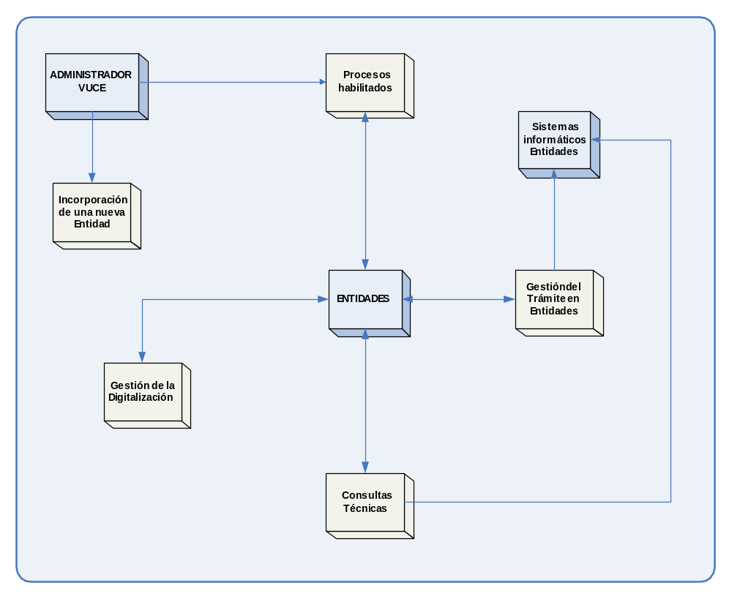
Servicios para dar soporte a la VUCE
INSI - SUNAT

Slide 7
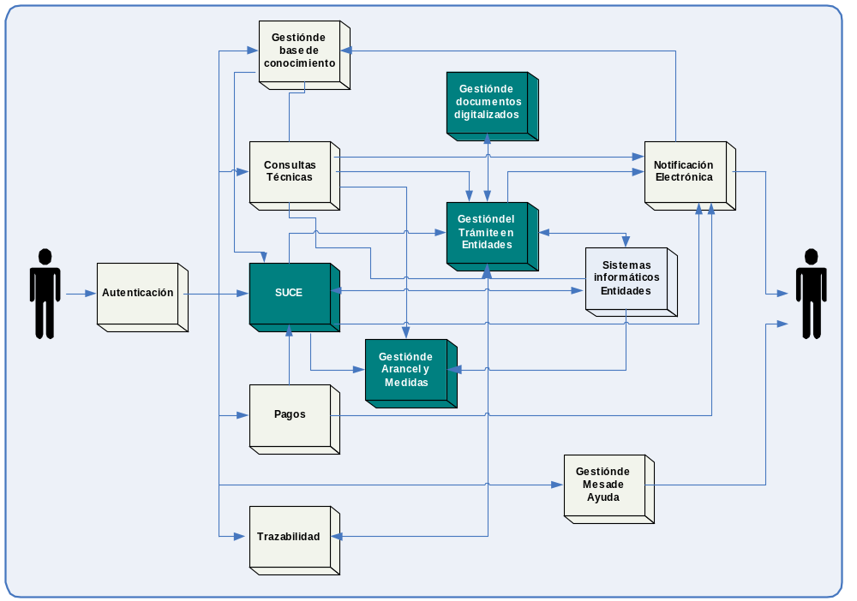
Servicios electrónicos a disposición del usuario
INSI - SUNAT

Slide 8
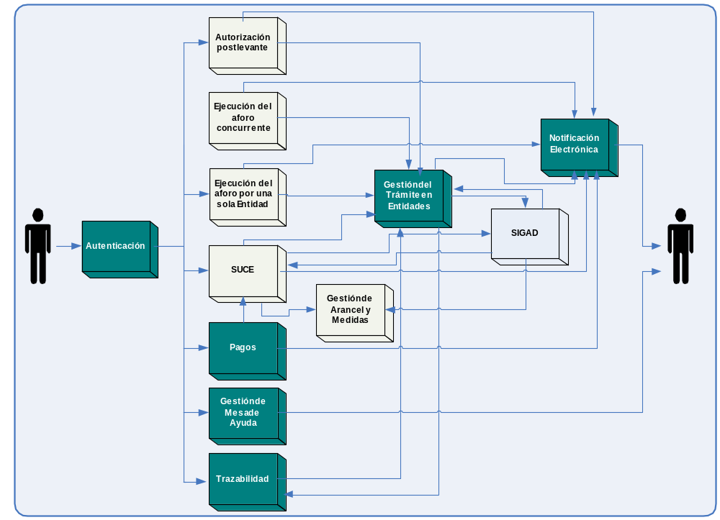
Servicios para mercancías restringidas
INSI - SUNAT

Slide 9

Servicios portuarios
Autenticación
Licencias de operación
Arribo de naves
Estadía de naves
Zarpe de naves
INSI - SUNAT

Slide 10






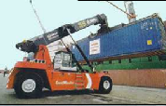



Servicios portuarios
Servicios generales
VUCE
Licencias de operación
Servicios de naves
Servicios de carga
Agentes Marítimos
DICAPI
Notificación de atención
VUP
DIGEMIN
Licencias de operación
Servicios de naves
Prestadores de
Servicios de carga
servicios portuarios
ADMINISTRADORES
PORTUARIOS

Slide 11
Integración VUCE - Entidades
Con Entidades autorizantes:
Sistemas internos de gestión de las entidades autorizantes (registros, autorizaciones, inspecciones, expedientes, entre otros)
Con SUNAT
Manifiesto de carga
Arancel
INSI - SUNAT

Slide 12
Componente de Mercancías Restringidas

Slide 13
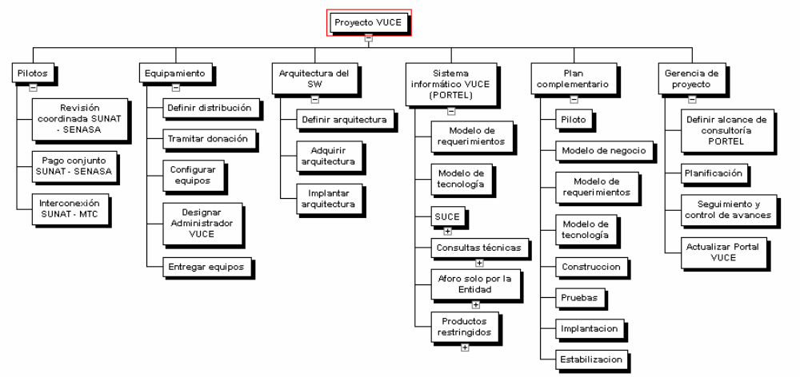
Gestión del Componente de Mercancías Restringidas
Monitoreo de los Proveedores

Slide 14
Gestión del Componente de Mercancías Restringidas
Comprende la implementación de tres pilotos, con el objetivo de proporcionar entregables de corto plazo para la VUCE:
Revisión coordinada SUNAT - SENASA
Pago conjunto SUNAT - SENASA
Interconexión SUNAT - MTC
Monitoreo de los Proveedores

Slide 15
Gestión del Componente de Mercancías Restringidas
Comprende la tramitación de la donación de los equipos adquiridos, su configuración y distribución a las Entidades.
Monitoreo de los Proveedores

Slide 16
Gestión del Componente de Mercancías Restringidas
Comprende la definición de la arquitectura de las aplicaciones de la VUCE, de ser necesario, su adquisición e implantación.
Monitoreo de los Proveedores

Slide 17
Gestión del Componente de Mercancías Restringidas
Comprende la implementación de La Primera Etapa de la VUCE, a cargo de PORTEL.
Monitoreo de los Proveedores

Slide 18
Gestión del Componente de Mercancías Restringidas
Comprende la implementación de la segunda etapa de la VUCE (nuevas funcionalidades)
Monitoreo de los Proveedores

Slide 19
Gestión del Componente de Mercancías Restringidas
Comprende las actividades de la gerencia del proyecto, como planificación, seguimiento, control de avances y actualización del Portal VUCE.
Monitoreo de los Proveedores

Slide 20
Componente de Servicios Portuarios

Slide 21
Próximos pasos - VUP
 | Responsable | Fecha
Modelo General | Portel | Abr 2009
Análisis | Portel | Jun 2009
Diseño | Portel | Jul 2008
Prototipo | Portel | Set 2008
Procedimientos | Portel | Oct 2008
Marco Normativo | Portel | Oct 2008
APN participa como coordinador técnico de la VUP

Slide 22
Objetivo
Compartir la información
Mejora de la
calidad de la
información
Agilización de trámites
y mejora de la transparencia
Implantación de
estándares
internacionales
VUP
Facilitar el análisis de
riesgos a las entidades
del Estado
Eliminación del papel
en los procesos realizados
ante las entidades del estado
Lineamiento con las
buenas prácticas del sector
Modernización del Sistema Portuario Nacional

Slide 23
Ventanilla Única de
Comercio Exterior
Modelo y
situación actual

